Slide 1
Парад профессий

Slide 2
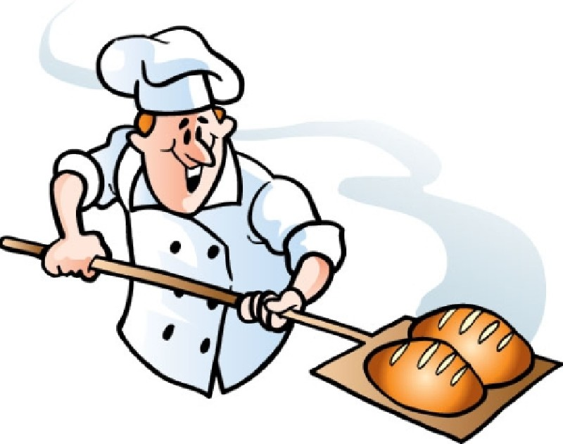
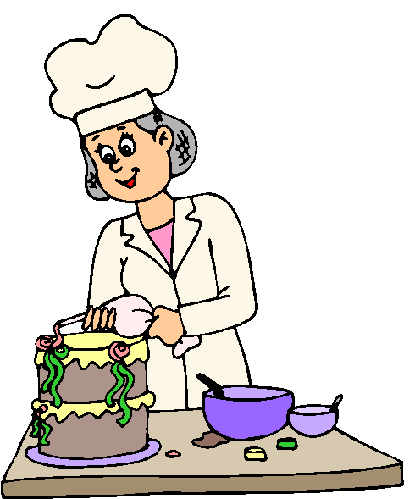
Профессии, связанные с приготовлением пищи

Slide 3
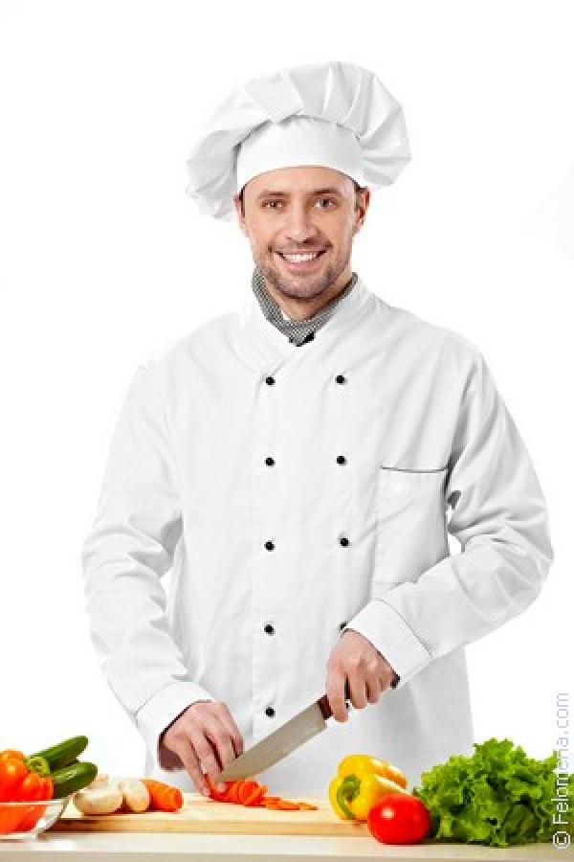
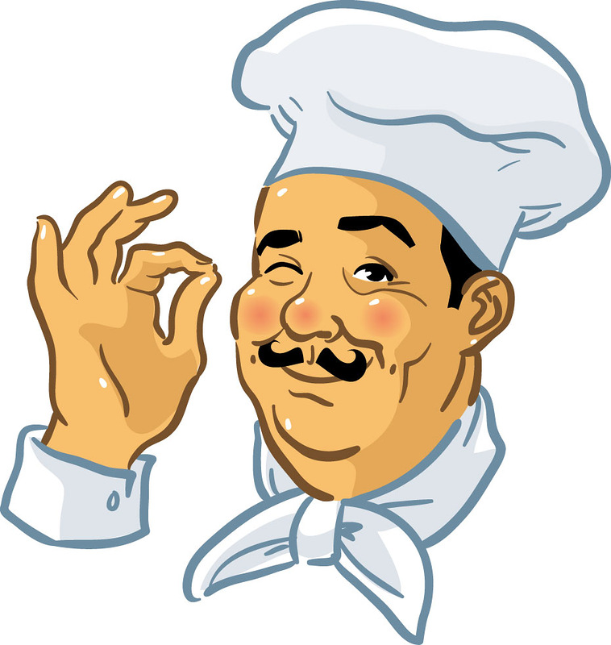
Повар
В ресторане их найду я - Эти люди в колпаках Над кастрюлями колдуют
С поварешками в руках.
Повар – это специалист по приготовлению пищи. Хорошего повара иногда называют волшебником, ведь он может из самых обычных продуктов приготовить настоящий шедевр, который доставит радость и наслаждение людям.

Slide 4
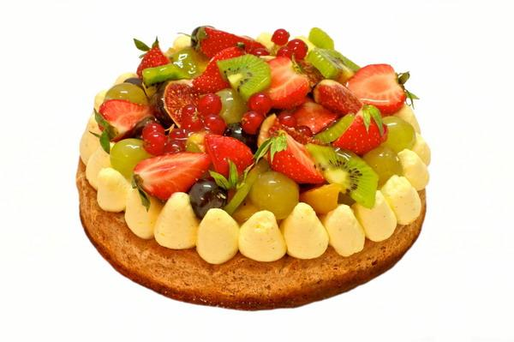
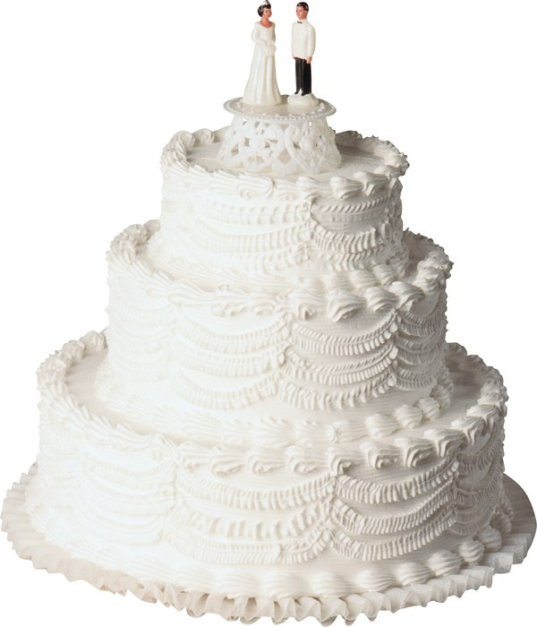
Кондитер
Повар-кондитер специализируется на изготовлении кондитерских изделий, для чего необходим изысканный вкус, фантазия и изобретательность.
Каждое его творенье - Просто сказка, объеденье, Мысли, творчества полет. Тот, кто пробовал, поймет.

Slide 5
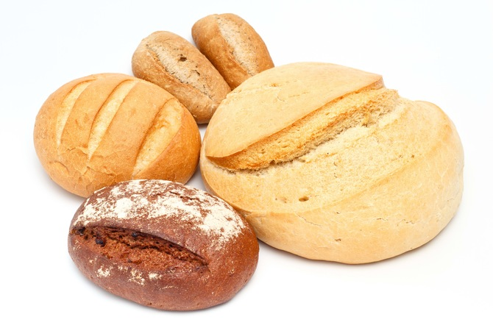
Пекарь
Пекарь - это специалист по выпечке хлеба.
Встанем мы, когда вы спите,
И муку просеем в сите,
Докрасна натопим печь,
Чтобы хлеб к утру испечь

Slide 6
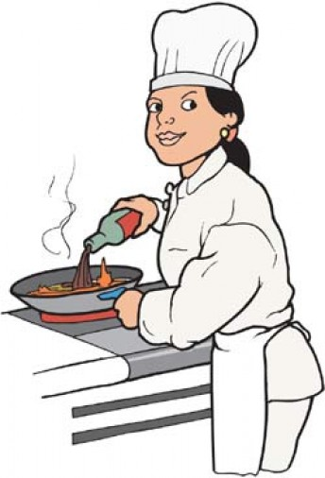
Технолог по приготовлению пищи
Технолог составляет рецептуру блюд, продуктов питания, контролирует правильность их изготовления.

Slide 7
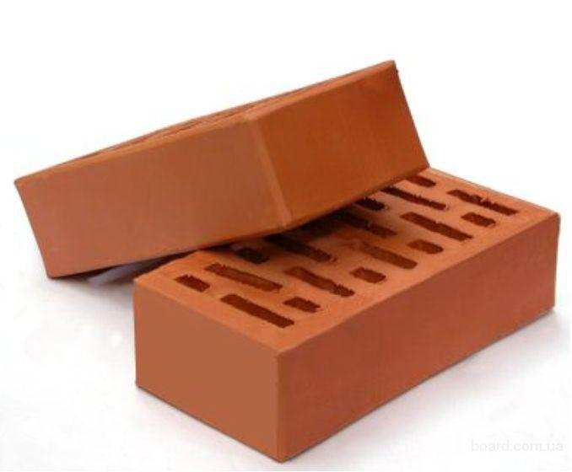
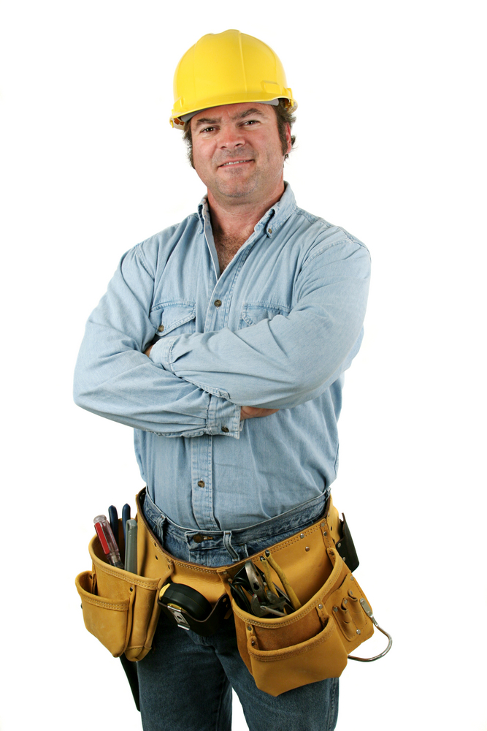
Профессии, связанные со строительством

Slide 8
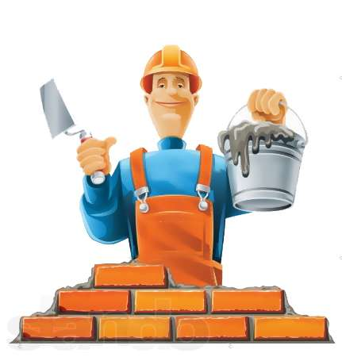
Строитель
Точно в срок построит он: Небоскрёб и стадион. Детский садик и больницу, Магазинов вереницу. Даже дом, скажу вам я, Где живет моя семья, (и другие жители) Строили – строители!
Конечно же, о профессии строителя можно говорить бесконечно. Труд людей, которые занимаются данным видом деятельности на профессиональной основе, заслуживает самой высокой оценки. Без них не было бы ни домов, ни магазинов, ни кинотеатров, ни больниц, ни стадионов. Необходимо отметить, что строитель – профессия, которая появилась давно, много столетий тому назад.

Slide 9
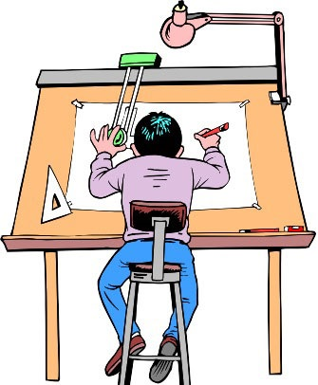
Архитектор
Архитекторы формируют облик городов и поселков. Они проектируют жилые дома, промышленные предприятия и объекты социального назначения. Будни профессионалов состоят из расчетов, чертежей, бесед с заказчиками и представителями смежных профессий.

Slide 10
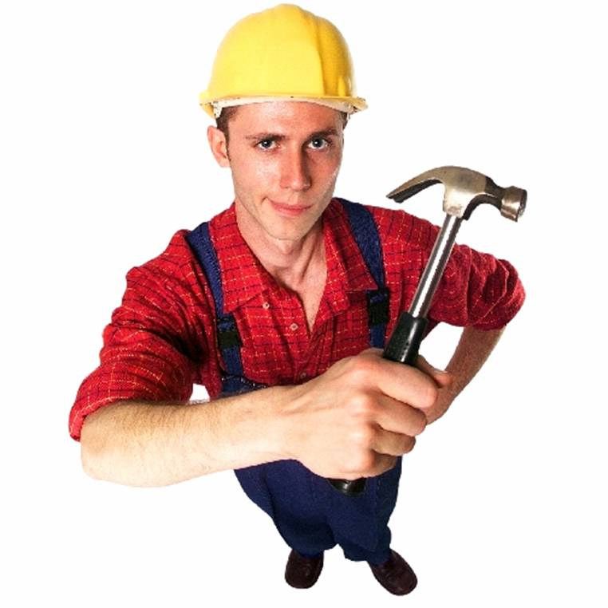
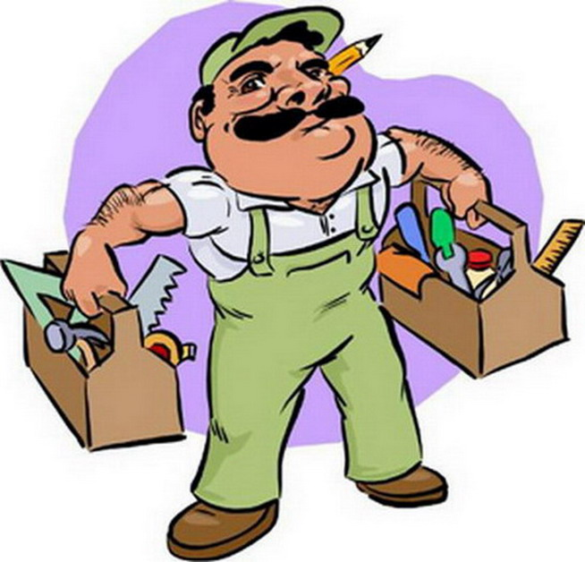
Монтажник
Монтажник — это человек, который занимается установкой, соединением, закреплением и подключением различных строительных элементов, сантехники, систем вентиляции, теплосети, котлов, бытовой техники и т. д.
Монтажники, монтажники, строители страны!.. Для нас теперь открыты все дороги! Мы сети новых магистралей проложить должны, Нам предстоит свершений очень много!

Slide 11
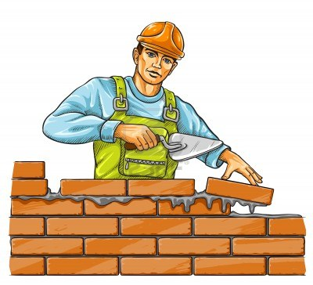
Каменщик
Из кирпича мы строим дом, Чтоб смеялось солнце в нём. Чтобы выше, чтобы шире Были комнаты в квартире.
Каменщик — строительный рабочий, который строит и ремонтирует каменные конструкции. Ремесло каменщика — одно из древнейших, так как каменные строения существуют с первобытных времён.

Slide 12
Профессии, связанные с производством одежды, с модой

Slide 13
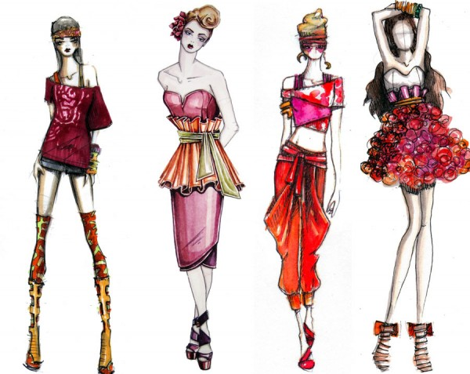
Дизайнер
Дизайнер одежды – специалист лёгкой промышленности, разрабатывающий эскизы новых моделей одежды. Такая одежда должна была сочетать в себе красоту, практичность и пользу.

Slide 14
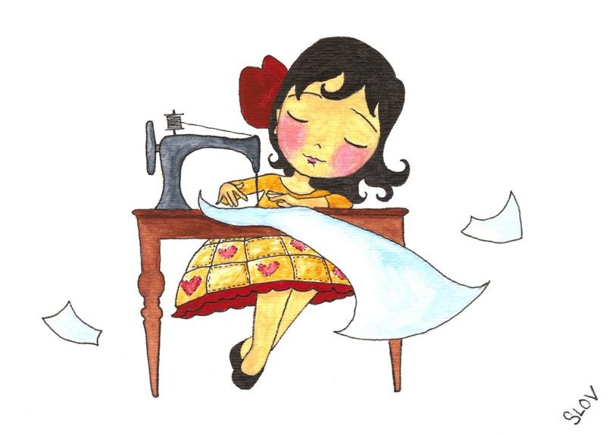
Швея
Извивается нитка змеей, Зашивается дырка швеей. Ты, швея, эту дырку зашей, А потом улыбнись до ушей.
В решении вопроса, как можно модно одеваться, окажет помощь профессия швея. Любой человек желает красиво и элегантно выглядеть. Мода стремительно развивается, и все хотят её догнать, включая молодежь и людей средних лет. Всей одежде люди обязаны обладателям данной специальности.

Slide 15
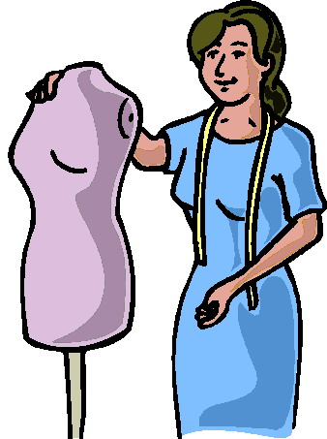
Модельер
Модельер - это человек, который является специалистом по изготовлению одежды, дизайнером этой самой одежды, а также создателем экспериментальных образцов.

Slide 16
Профессии, связанные с созданием кино

Slide 17
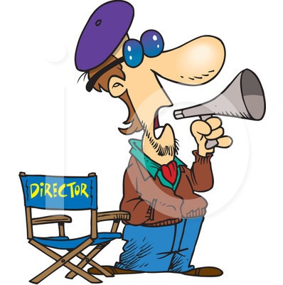
Режиссер
Он спектаклем заправляет,
Назубок все сцены знает.
Учит он, как роль играть.
Как его, друзья, назвать?
Режиссёр — самый главный человек на сценической или съёмочной площадке. Он организатор, менеджер, творческий руководитель и вдохновитель для всей актёрской группы. Если бы не искусство и высокий профессионализм режиссёров, мир не увидел бы талантливых художественных фильмов или театральных постановок. Режиссёрская профессия достаточно сложная и трудная, ведь для её освоения требуется не только талант и творческая жилка, но и огромный труд, прежде всего, над самим собой.

Slide 18
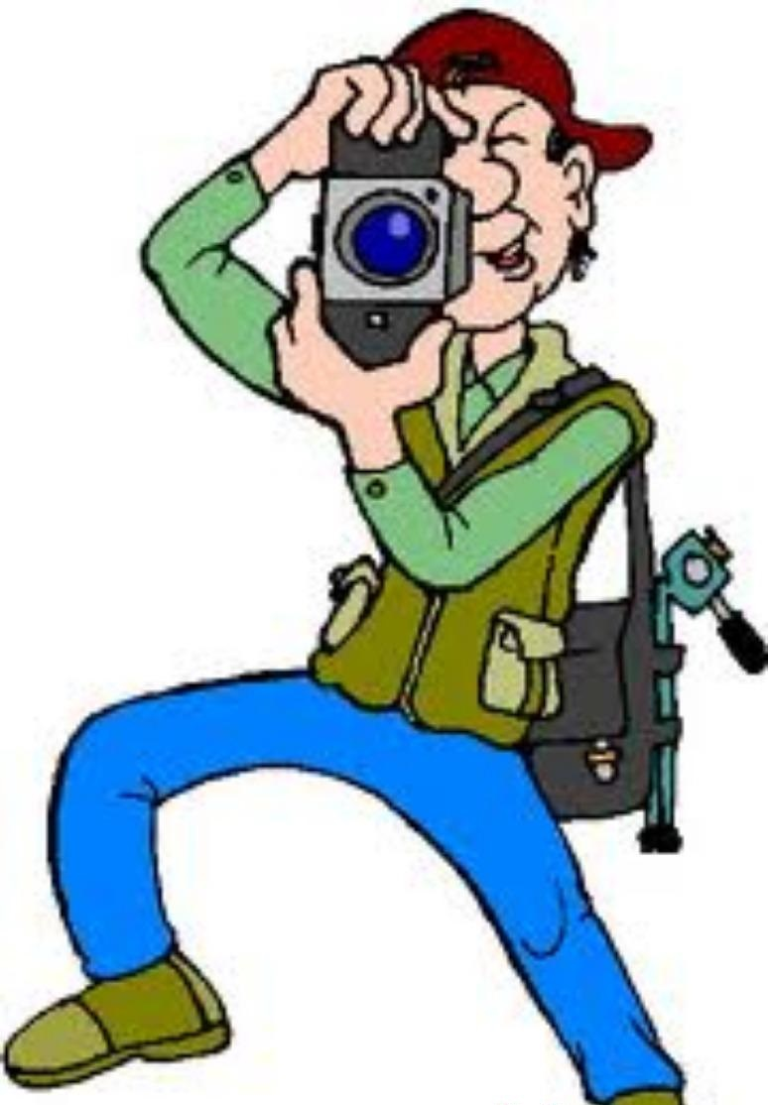
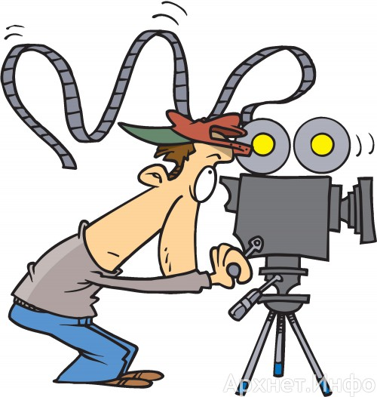
Видеооператор
Видеооператор – профессия творческая. Поэтому ей характерны чувство вкуса, гармонии и симметрии, изобретательность, новаторство, самокритичность. Говорят, что они думают глазами. Видеооператоры из всего увиденного мысленно складывают композицию, представляют будущую картинку, расположение объектов, свет. Это их глазами мы смотрим утренний выпуск новостей, долгожданный футбольный матч в прямом эфире, уже надоевший рекламный ролик и премьеру триллера в кинотеатре.

Slide 19
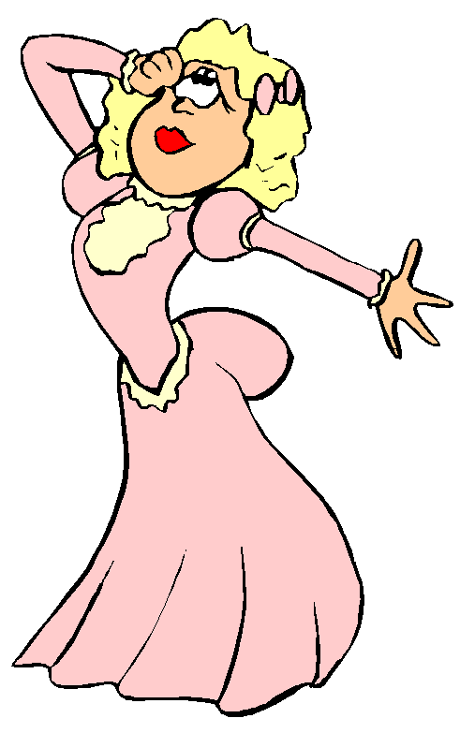
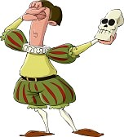
Актёр
Профессия актера является одной из самых престижных в современном мире. Актер – это творческая профессия, которая требует от человека усердной работы и актерского мастерства. Особенностью данной профессии является то, что известным и востребованным актером можно стать в любом возрасте. Актер должен хорошо знать своего героя. Поэтому главная задача актера – полностью вжиться в роль своего героя и показать зрителям его жизнь. Главными инструментами работы актера является его голос, мимика, жесты, походка.

Slide 20
Сценарист
Сценарист — автор сценария для кинофильма или телесериала, спектакля, компьютерной игры. Помимо драматургических законов, сценарист должен знать мир, о котором пишет. Жизненный опыт в сочетании с умением сочинять истории – главное качество хорошего сценариста.

Slide 21
Важные профессии

Slide 22
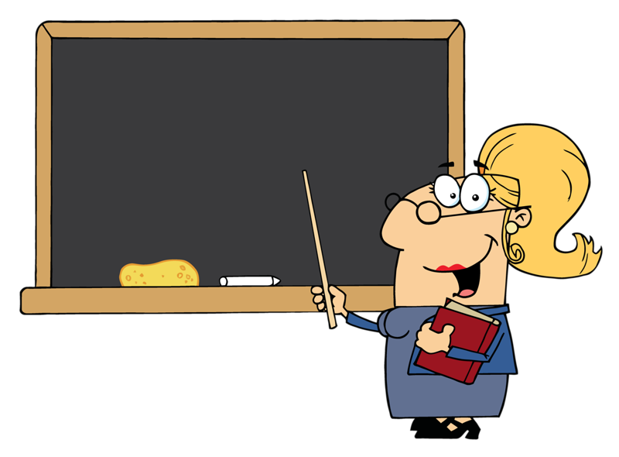
Учитель
Профессия учителя - одна из самых древних профессий на Земле. Для каждого человека, на любом этапе его существования необходим человек, который мог бы объяснить ту или иную проблему, ситуацию или просто событие.
Вы повели нас по дороге знаний. Отдав нам много силы и ума. А сколько приложили вы стараний, Чтоб мы учились хорошо всегда! Вы научили нас писать красиво, Решать задачи и себя вести, Всегда спокойно, чутко, терпеливо И к каждому подход сумели вы найти.

Slide 23
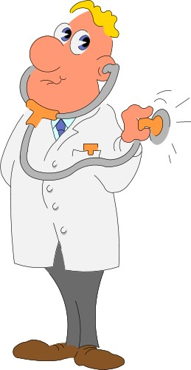
Врач
Профессия врача – это призвание, таким специалистом не может стать любой человек. Для этой профессии необходимо обладать особым складом характера: внимательностью, спокойствием, самообладанием и в то же время – уверенностью, способностью быстро принимать решения, большой долей ответственности. Врач должен любить и ценить свою работу, отдаваться ей на все сто процентов. Настоящий врач должен быть одновременно и хорошим психологом – иметь индивидуальный подход к своему пациенту, уметь его выслушать, успокоить, вселить надежду и уверенность в завтрашнем дне, веру в счастливое будущее.
Вы дарите здоровье пациентам,
Ведь нет таких, кто б вовсе не болел.
Лекарствами иль с острым инструментом,
Вы боретесь за жизнь на всей Земле.
Спасибо вам за все - людей спасенье,
За труд тяжелый с помощью всегда.
Пусть не покидает вдохновенье
И не постучится к вам беда!

Slide 24
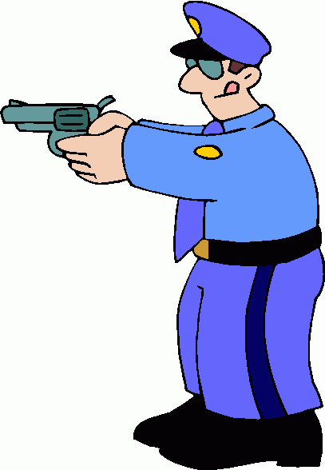
Полицейский
Полицейский – это человек, на плечи которого возложена непростая обязанность по поддержанию порядка в обществе. Разумеется, что с созданием людьми общества потребовалась его регламентация, установление свода некоторых правил и законов, а вместе с ними – и те, кто эти законы будет поддерживать и следить за их исполнением. Везде, где существует власть государства, существует и власть полиции. Это, однако, зачастую становится для этого органа тяжёлой и опасной обязанностью, а не привилегией.
Эти люди – наша гордость. Наш покой у них в руках. Сохраняя воли твердость, Преданность и честь в сердцах, Несут службу гордо, смело, Каждый день и каждый час. У них беды под прицелом, Защищают они нас!

Slide 25
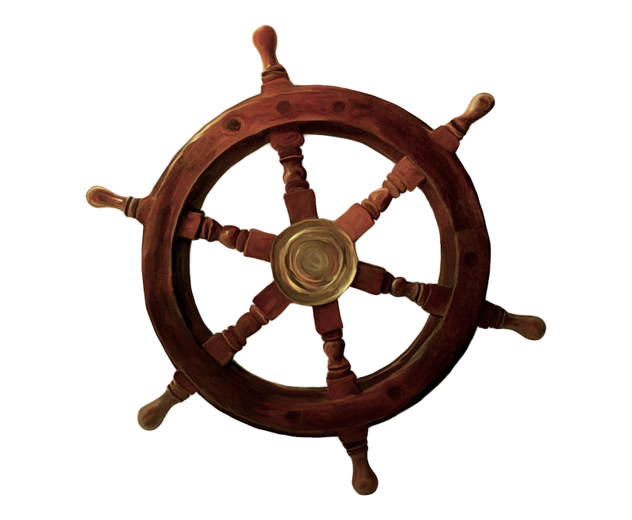
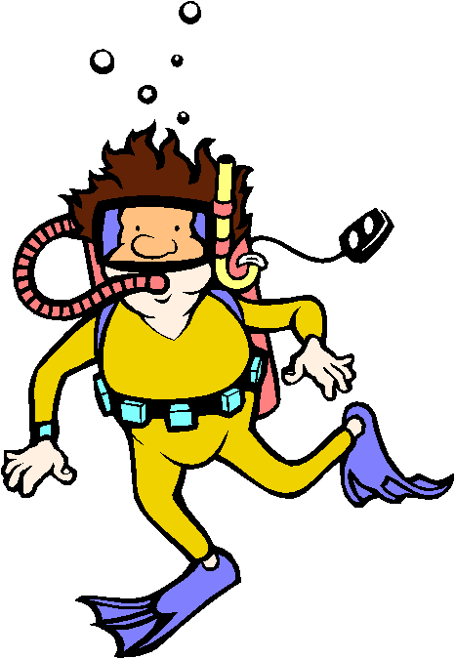
Кто работает под водой?

Slide 26
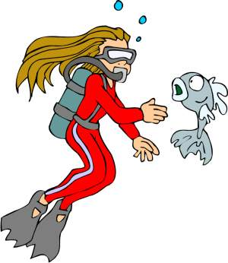
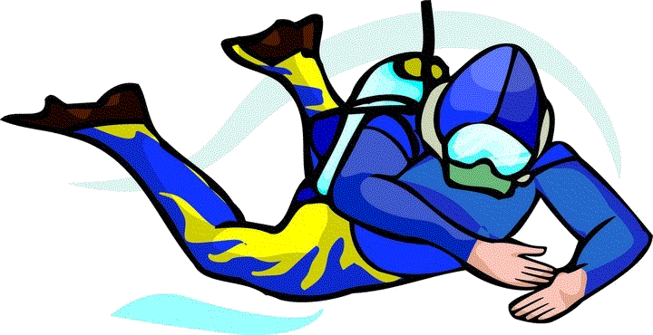
Водолаз
Водолаз - это человек в профессиональные обязанности которого входит погружение под воду, выполнение каких-либо работ под водой.
Быть водолазом – особое призванье, Ведь только вам подвластна мощь пучины, Вам силы воли, смелости не занимать, Под воду погружаются настоящие мужчины.

Slide 27
Подводник
Профессия военного моряка-подводника всегда отличалась от других на флоте. Она окружена ореолом таинственности и романтики. Как космонавты покоряют воздушное пространство , так и военные моряки покоряют глубины океанов.
Вы моряки-подводники. Опасна Морская ваша служба, и трудна. Но вы ее избрали не напрасно, Взаимностью ответила она.
Жизнь удалась! Подводник - это звучит гордо

Slide 28
Конец

